Slide 1
La casa y el jardín

Slide 2
¿Dónde está Elisa?
Elisa está en el dormitorio.

Slide 3
Elisa está en el baño.
¿Dónde está Elisa?

Slide 4
¿Dónde está Elisa?
Elisa está en la cocina.

Slide 5
¿Dónde está Elisa?
Elisa está en el comedor.

Slide 6
¿Dónde está Pablo?
Pablo está en el salón.

Slide 7
¿Dónde está Pablo?
Pablo está en el jardín.

Slide 8
¿Dónde está Pablo?
Pablo está en el garaje.

Slide 9
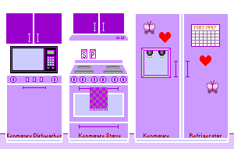
la casa
el dormitorio
el baño
la cocina
el comedor
el salón
el jardín
el garaje

